Slide 1
Основы моделирования бизнес-процессов (семинары)
Урок 11. Непрерывный процесс совершенствования
Собрать в единую презентацию полный проект по оптимизации бизнес-процессов: 1. Перечислите основные и поддерживающие бизнес-процессы 2. Декомпозируйте процессы вашего отдела до 3-5 уровня 3. Опишите 1 важный процесс в одной из нотации (BPMN, UML) 4. Предложите инициативы по оптимизации бизнес-процессов (мин. 5) 5. Посчитайте экономический эффект от каждой инициативы 6. Приоритезируйте инициативы с помощью фреймворка RICE 7. Запланируйте проект (этапы, сроки, участники) по внедрению инициатив по оптимизации процессов

Slide 2
Опишем выполнение нашей задачи в общем случае, без привязки к конкретной организации и отделу.
1.
Основные бизнес-процессы:
- Процесс закупок и снабжения
- Процесс производства
- Процесс продажи и маркетинга
- Процесс управления персоналом
- Финансовый процесс
Поддерживающие бизнес-процессы:
- ИТ-процессы
- Логистический процесс
- Процесс обслуживания клиентов
- Процесс качества и контроля

Slide 3
2. Процессы отдела декомпозированы до 3-го уровня:
- Уровень 1: Управление персоналом
- Уровень 2:
- Разработка кадровой стратегии
- Набор и отбор персонала
- Управление производительностью
- Обучение и развитие сотрудников
- Мотивация персонала
- Уровень 3 (пример для процесса "Управление производительностью"):
- Постановка целей
- Оценка достижения целей
- Признание и награждение достижений
- Разработка плана развития сотрудника
- Мониторинг и обратная связь

Slide 4
3. Процесс "Управление производительностью" в нотации BPMN
Общий план процесса "Управление производительностью" в нотации BPMN:
- Постановка целей: Менеджеры и сотрудники определяют конкретные цели производительности для каждого сотрудника или группы сотрудников.
- Оценка достижения целей: Проводится регулярная оценка производительности, чтобы определить, насколько успешно сотрудники достигают своих установленных целей.
- Признание и награждение достижений: Сотрудники, достигшие или превысившие свои цели, получают признание и возможно, бонусные награды или повышение.
- Разработка плана развития сотрудника: Менеджеры работают с сотрудниками, чтобы разработать планы развития, определяющие области для улучшения производительности и поддержки развития в карьере.
- Мониторинг и обратная связь: Регулярно проводится мониторинг производительности и предоставление обратной связи сотрудникам в отношении их успехов и вызовов.

Slide 5
4. Инициативы по оптимизации бизнес-процессов:
a) Автоматизация процессов с использованием софтверных решений
b) Упрощение процессов и удаление избыточных шагов
c) Внедрение системы управления качеством
d) Внедрение системы управления знаниями
e) Повышение эффективности с использованием аналитических инструментов
5. Подсчет экономического эффекта от каждой инициативы:
(указать суммарные затраты, ожидаемые сэкономленные расходы/прибыль, ожидаемый срок окупаемости и другие финансовые показатели)
6. Приоритизация инициатив с помощью фреймворка RICE:
RICE Framework (Reach Impact Confidence Effort) позволяет определить приоритетные инициативы на основе их охвата, влияния, уверенности и усилий. После оценки каждого параметра можно рассчитать RICE-скоринг для каждой инициативы и принять решение о приоритетности.

Slide 6
7. Запланировать проект по внедрению инициатив по оптимизации процессов:
Этапы проекта:
- Подготовительный этап (анализ существующих процессов, выявление узких мест, определение инициатив)
- Разработка плана оптимизации (выбор методологии, составление плана реализации)
- Внедрение и тестирование инициатив
- Оценка результатов и корректировка процессов при необходимости
Сроки: зависят от сложности проекта и доступных ресурсов
- Участники: команда проекта (руководители, специалисты), сотрудники отдела, сотрудники других отделов (если необходимо)

Slide 7
Для примера возьмем компанию, которая занимается научными исследованиями и разработкой ПО и электроники. Основные и поддерживающие бизнес-процессы
Основные
Разработка ПО
Разработка электроники
Поддерживающие
Бух. учет
Документооборот
Научная деятельность
Логистические услуги
Закупка необходимого ПО и комплектующих

Slide 8
Декомпозиция Процесса

Slide 9
Декомпозиция Процесса

Slide 10
Декомпозиция Процесса

Slide 11
Процесс закупки ПО или комплектующих в нотации BPMN

Slide 12
Процесс закупки ПО или комплектующих в нотации UML

Slide 13
Инициативы по внедрению новой системы электронного документооборота (ЭДО)
Подписка на ЭДО от Сбера
Рутокен Lite – 2100₽
Подписка на ЭДО от Контур 1
Рутокен Lite – 2100₽
Лимит документов – 250 исходящих
Внедренная цифровая подпись в PDF файлы
Рутокен Lite – 2100₽
КриптоПро PDF - 22500₽
Внедренная цифровая подпись в Word, Excel файлы
КриптоПро CSP – 2700₽
Подписка – 0₽ в год (тариф «Легкий старт»)
Лимит документов - безлимитный
КриптоПро CSP – 2700₽
Подписка – 1900₽ в год
КриптоПро CSP – 2700₽
Рутокен Lite – 2100₽
КриптоПро CSP – 2700₽
Подписка на ЭДО от Контур 2
Рутокен Lite – 2100₽
КриптоПро CSP – 2700₽
Подписка – 4200₽ в год
Лимит документов – 600 исходящих
КриптоПро TSP Client - 1800₽
КриптоПро Office Signature - 1200₽

Slide 14
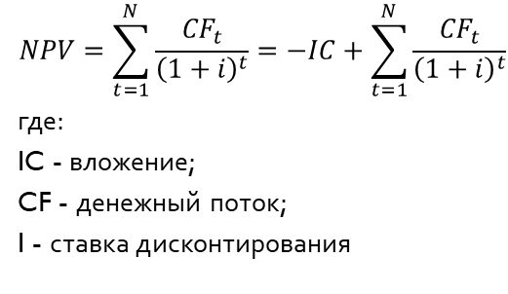
Экономический эффект (NPV) от внедрения новой системы электронного документооборота (ЭДО) за 5 лет
174 030₽
Покупка подписки на ЭДО от сбера
166 828₽
Покупка подписки на ЭДО от Контур 1 (250 отправлений)
156 380₽
Покупка подписки на ЭДО от Контур 2 (600 отправлений)
151 939₽
Лицензия внедренной подписи файлов PDF
172 939₽
Лицензия внедренной подписи файлов Word, Excel
$$NPV=\sum_{t=1}^{N}{\frac{{CF}_{t}}{{\left(1+i\right)}^{t}}=−IC+\sum_{t=1}^{N}{\frac{{CF}_{t}}{{\left(1+i\right)}^{t}}}}$$
где:
IC - вложение;
CF - денежный поток;
I - ставка дисконтирования

Slide 15
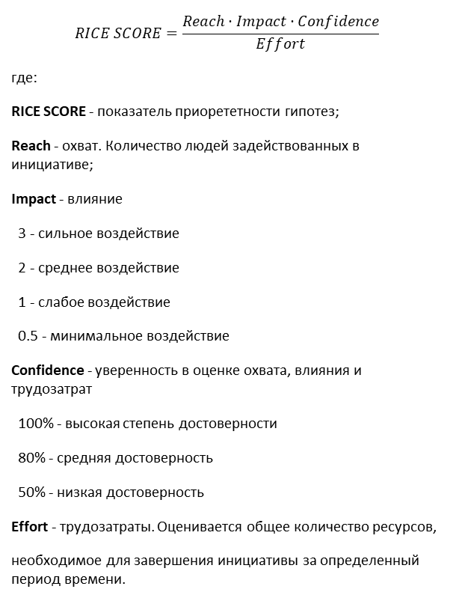
Приоретизация инициатив с помощью фреймворка RICE, ПРЕДСТАВЛЕНЫ ВЫЧИСЛЕННЫЕ КОЭФИЦЕНТЫ RICE SCORE
$$RICE SCORE=\frac{Reach·Impact·Confidence}{Effort}$$
где:
RICE SCORE - показатель приорететности гипотез;
Reach - охват. Количество людей задействованных в инициативе;
Impact - влияние
3 - сильное воздействие
2 - среднее воздействие
1 - слабое воздействие
0.5 - минимальное воздействие
Confidence - уверенность в оценке охвата, влияния и трудозатрат
100% - высокая степень достоверности
80% - средняя достоверность
50% - низкая достоверность
Effort - трудозатраты. Оценивается общее количество ресурсов,
необходимое для завершения инициативы за определенный период времени.
0.5
Покупка подписки на ЭДО от сбера
0.042
Покупка подписки на ЭДО от Контур 1 (250 исходящих)
0.051
Покупка подписки на ЭДО от Контур 2 (600 исходящих)
0.052
Лицензия внедренной подписи файлов PDF
0.25
Лицензия внедренной подписи файлов Word, Excel

Slide 16
Итог приоритезации гипотез
По значению коэффициента RICE SCORE выбрали инициативу - Покупка подписки на ЭДО от сбера.

